Slide 1
LES PARISIENS
Hugo Leblond
Pol Tigeot

Slide 2
Sommaire
I. Présentation de la thématique concernant les parisiens
  Définition
  Les parisiens en quelques chiffres
II. Analyse de la thématique
  Importance stratégique, Intérêt du segment.
  Comportements, Accessibilité
  Vie parisienne : revenu, loyer, déplacement…
  Les typologies des parisiens : « le style parisien »
III. bibliographie ( web, et académique), point réglementaire, questionnements…

Slide 3
I. Présentation de la thématique concernant les parisiens
21 196 habitants au kilomètre carré, soit un total de 2 234 105 personnes en 2010, les parisiens sont une population bien à part en France, de par un mode de vie différent et adapté à la surpopulation ou encore la situation géographique de la capitale.
Un parisien est donc un habitant de Paris, capitale de la France, épicentre des affaires, de la mode, de la politique et des grandes instances françaises, tout âges confondus.

Slide 4
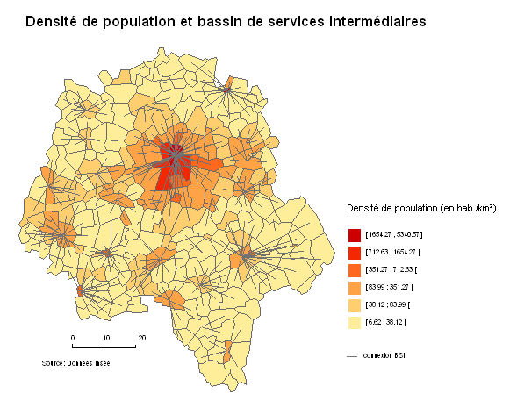
Densité de population

Slide 5
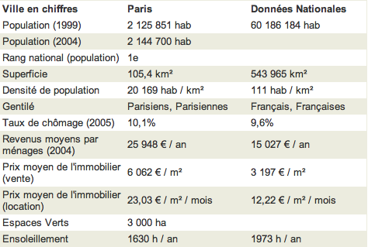
Densité de population
Statistiques du département de Paris – cinquième ville européenne

Slide 6
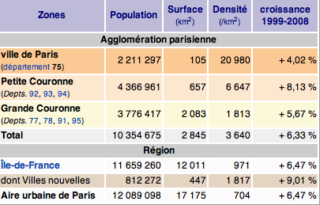
Densité de population
Paris, la grande et la petite couronne

Slide 7
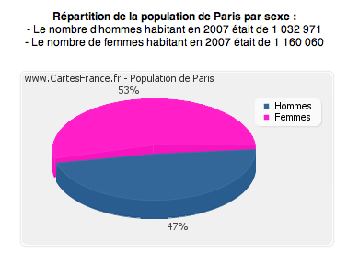
Répartition de la population parisienne
Nombre d'étrangers et d'immigrés en Île-de-France
Au recensement de 2006, 40 % des immigrés vivant en France résident en Île-de-France. Plus d'un Francilien sur trois (35 % soit plus de 4 millions de personnes) est immigré ou a au moins un parent immigré, soit environ 17 % d'immigrés et près de 18 % d'enfants d'immigrés tous âges confondus.
Pourcentage
Homme/Femme en
Région parisienne

Slide 8
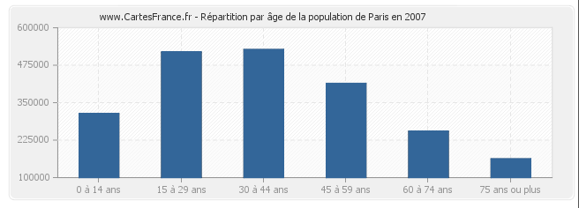
Répartition de la population parisienne
Répartition par âge de la population

Slide 9
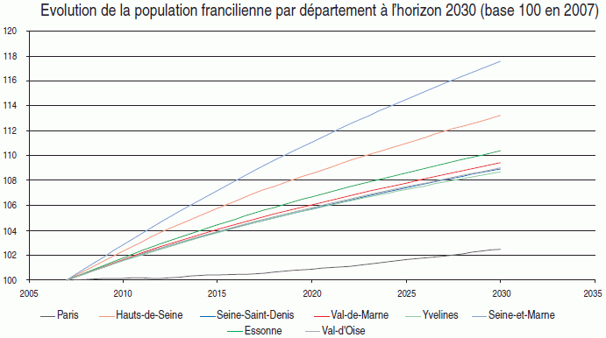
Quelques prévisions

Slide 10
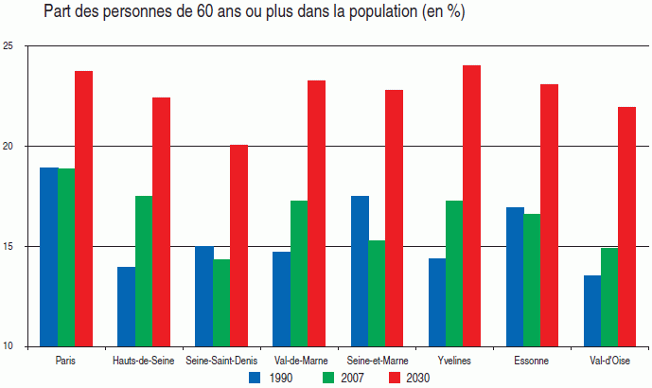
Quelques prévisions
Le vieillissement semble plus important en grande couronne

Slide 11
Qui sont les parisiens ?
Le mode de vie, le langage, le comportement…un parisien est un homme pressé, stressé, dépendant du temps et des transports, préférant la proximité.
Le parisien ne doit pas être confondu avec le francilien

Slide 12
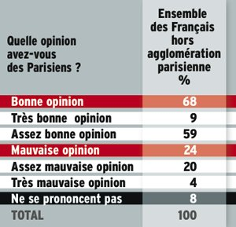
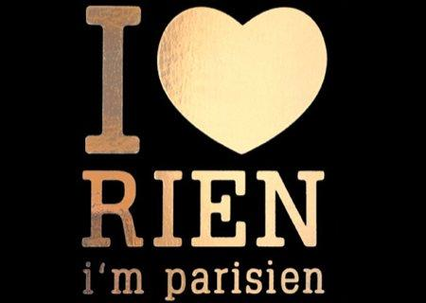
Intérêt du segment
Les parisiens sont avant-gardistes en terme d’innovation, de mode, de tendance.
Ils ont des attentes particulières en terme de praticité, de gain de temps et d’optimisation d’espace
L’aspect comportementale n’est pas à négliger. Le parisien est souvent décrit comme quelqu’un d’impatient et d’agressif, notamment en terme de mobilité
Sondage CSA 2010

Slide 13
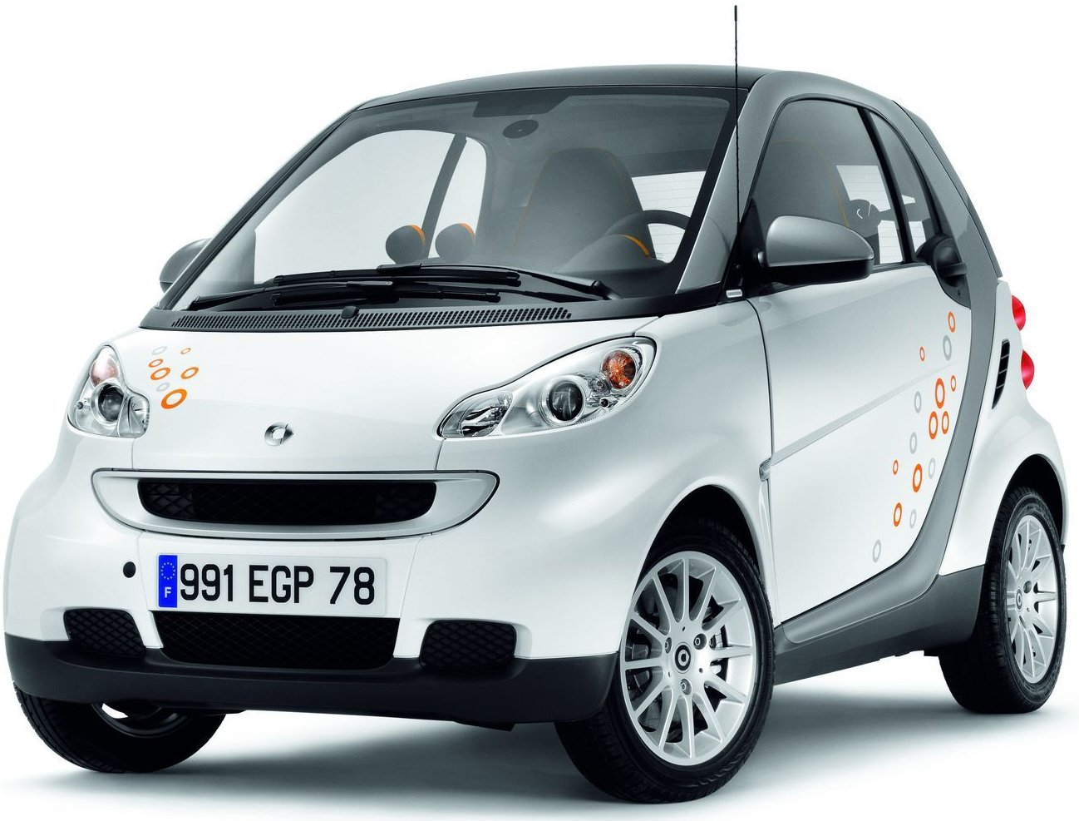
Intérêt du segment
Les parisiens gagnent un meilleur salaire que pour un même emploi en province, ils auraient donc tendance à consommer plus mais le cout de la vie en constance hausse ne facilite pas cette tendance
De nombreux produits sont destinés à faciliter la vie des parisiens. L’exemple le plus frappant est celui de la SMART.
Toujours en rapport avec la mobilité, de nombreux moyens sont mis en œuvre pour faciliter le déplacement. Le VELIB, le métro,
ou les efforts de stationnement et plus récemment
l’Autolib.

Slide 14
Accessibilité
Les parisiens sont par définition caractérisés par leur zone de résidence géographique. On explique dans de nombreux articles que peu de personnes sont véritablement parisiennes car avec des origines diverses (« parisiens, on le devient »). Néanmoins, les habitudes et les particularités de cette cible restent simples à déterminer car l’échantillon est avant tout géographique.
Tous les parisiens ne sont pas le stéréotype que se fait un provincial (snob, arrogant, stressé. Pour les annonceurs, il est tout de même important de prendre en compte les attentes et les comportements de leur cible, jusqu’à leurs extrêmes.
Les parisiens sont accessibles car ils sont concentrés.
Les médias pouvant être utilisés sont de toutes sortes :
Le parisien
Libération (page spéciale PARIS)
L’officiel, journal et site internet
Radios parisiennes (Radio Notre Dame, FIP Paris, France Bleu) ou radios avec créneaux régionaux.

Slide 15
Comportement des parisiens
Du point de vue des provinciaux :
Selon une étude, les Parisiens seraient plus pressés que les Provinciaux (93%), plus stressés (91%), plus snobs (71%), plus arrogants (66%), plus agressifs (65%), plus chauvins (62%) ou encore plus nombrilistes (58%).
Ces mêmes Provinciaux jugent les parisiens comme étant moins souriants (71%), moins respectueux de l’environnement (68%), moins drôles (61%), moins épanouis (61%), moins tolérants (59%), moins accueillants (59%), moins sympathiques (57%) ou encore moins généreux (52%).
Les qualités seraient bien rares : les concitoyens les jugeraient plutôt plus travailleurs que la moyenne (56%), davantage cultivés (52%), nettement plus informés (70%), plus branchés (80%) et plus chics (71%).
(échantillon représentatif de 3839 Provinciaux, âgés de 18 ans et +, et résidant hors de l’agglomération parisienne)

Slide 16
Vie parisienne
« Les parisiens consacrent une part croissante de leur revenu au logement (21%) »
Revenu : La répartition des revenus médians par arrondissement met en évidence de grandes disparités entre le centre/ouest et l’est de Paris (10e, 12e, 13e, 18e, 19e, 20e). Le revenu médian des foyers monoparentaux avec un enfant des 6e et 8earrondissements (environ 40 000€) est deux fois supérieur à celui des foyers monoparentaux avec un enfant résidant dans le 18e, 19e et 20e.
Les écarts sont encore plus significatifs pour les familles nombreuses en couples : le revenu médian des couples avec 4 enfants est supérieur à 100 000€ dans les 6e, 7e, 8e, et 16e arrondissements alors qu’il tourne autour de 15 000€ pour le même type de foyers dans les 2e, 10e, 11e, 18e, 19e, 20e.
Les familles sont fortement positionnées aux deux extrémités de l’éventail social. A une extrémité, une partie des familles de grande taille, majoritairement logées dans les arrondissements du nord-est parisien, souvent d’origine étrangère, vivent dans la précarité. A l’autre extrémité, les familles nombreuses résidant dans les arrondissements de l’ouest, souvent propriétaires, sont parmi les ménages les plus aisés de la capitale. Les familles d’un ou deux enfants déclarent, en comparaison, des revenus moins dispersés.

Slide 17
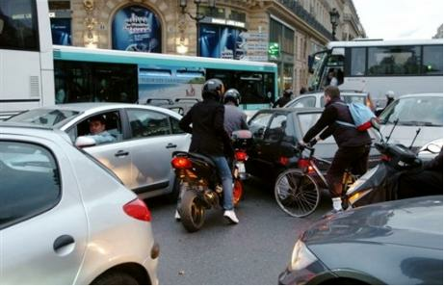
Vie parisienne
Déplacements :
Bilan 2011 :
>> Très légère baisse des transports en commun. (-2%)
>> Baisse du volume de la circulation automobile
>> Baisse des accidents corporels et des victimes
>> Augmentation de l’équipement en vélos des ménages parisiens
>> Augmentation du nombre de places de stationnement des deux-roues.
Les parisiens de nos jours se déplacent beaucoup plus facilement en métro, vélos et en scooters qu’en voiture et en bus, à cause d’une circulation difficile qui engendre une perte de temps considérable pour les « cadres » par exemple vis-à-vis de leur travail., leur RDV.

Slide 18
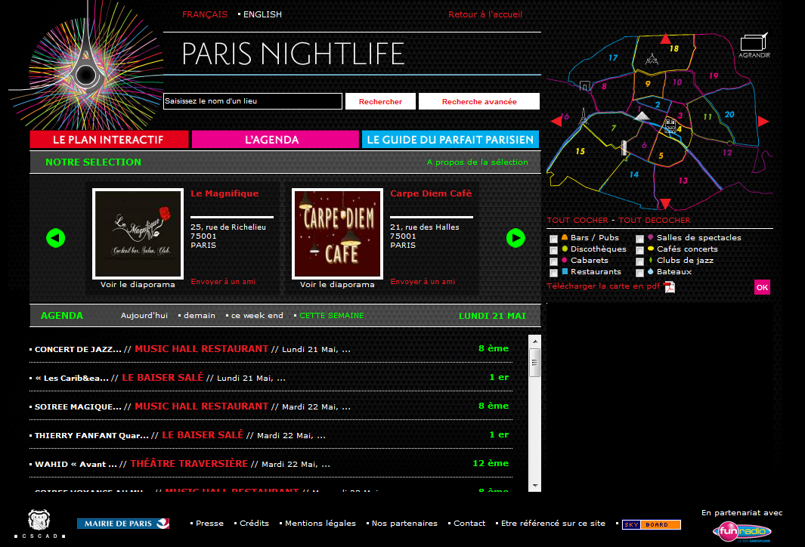
Vie parisienne vie nocturne
Ce site a été créé par la mairie de Paris afin de promouvoir Paris BY NIGHT auprès de leurs habitants. Il renseigne sur toutes les sorties et soirées que l’on peut faire à Paris date par date, soirée par soirée.

Slide 19
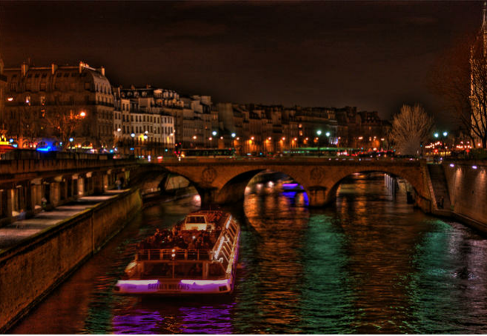
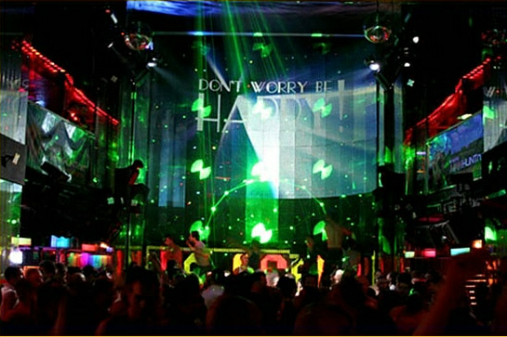
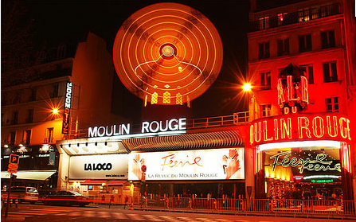
Vie parisienne
Vie nocturne
La vie nocturne à paris est considéré comme étant très développée. Capitale, elle se doit d’honorer son statut et dynamiser la France.
Il existe donc de nombreux évènements, soirées, restaurants, loisirs ouvert durant la nuit…
Les boîtes de nuits et les bars sont ouverts jusqu’au petit matin, ainsi que certains restaurants.
Les balades nocturnes l’été sont aussi conseillés surtout du côté du Louvre et de ses jardins, Paris ville de la romance, de l’amour, de l’élégance mais aussi de l’extravagance… offre et propose beaucoup de chose à faire by night. Les bateaux mouches en amoureux notamment ou les sorties enflammées dans une des discothèques branchées de la capitale.

Slide 20
Vie parisienne
Mode de vie
Paris, terrain à la fois riche de diversité et hostile. Une vraie capitale mondiale forte de sa renommée en matière de mode, d'architecture, d'Histoire, de cuisine, de bon goût, de romantisme, de promenades et jardins, etc.
Est-ce vraiment un quotidien vraisemblable ? L'habitant parisien se fond dans son milieu naturel, tente d'exister au travers de cette image distinguée et étoffée que le monde entier a de notre bonne vieille capitale.
Un coût de vie plus élevé
La vie y est relativement chère, et, dans un supermarché parisien, il faut s’attendre à payer 5 à 10% de plus que dans les autres endroits de France.

Slide 21
Typologies des parisiennes
« Le style Parisien »
Symbole de chic, de glamour discret, de romantisme pas gnangnan, la Parisienne évoque autant qu'elle impressionne. Un style cultivé lors des Fashion Weeks, avec des allures faussement décontractées, aux couleurs sombres et au naturel ravageur.
Car oui, la Parisienne n'essaie pas d'être élégante, elle l'est naturellement. Du haut de ses escarpins noirs Isabel Marant, une valeur sûre, ou confortablement chaussée dans des mocassins Roger Vivier, elle prouve que sophistiqué n'est pas un nécessaire pour faire de l'effet.
Chevelure rarement relevée, teint nue, la Parisienne s'autorise une pointe de rouge sur les lèvres. Mais du rouge Chanel. Rares sont celles qui osent l'oeil charbonneux, à moins de vouloir souligner une allure un peu rock, comme Mélanie Thierry. Car dans cet univers un peu cours d'école, où jean rime avec tapis rouge, on distingue deux catégories : la Parisienne soignée, celle qui s'impose et la Parisienne très bohème, celle que l'on verrait bien pique-niquer sur les marches du Sacré-Coeur.

Slide 22
Typologies des parisiennes
La parisienne bohème
La Parisienne bohème
Font partie de cette espèce, Clémence Poésy, Jane Birkin, Charlotte Gainsbourg. Des filles "peace", qui n'ont pas besoin de talons pour s'affirmer et qui boudent les brushings. Des filles qui n'ont pas peur de mixer rayures, daim et cuir, grâce à leur simplicité et leur prestance naturelle.
Leur signe de reconnaissance : le chapeau, le no make-up associé à un sourire ravageur. Sans oublier les baskets ou tout autre soulier du dimanche, bien souvent marié à un sac Chanel ou Hermès

Slide 23
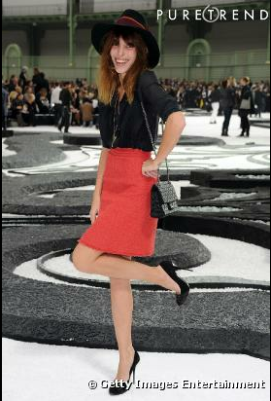
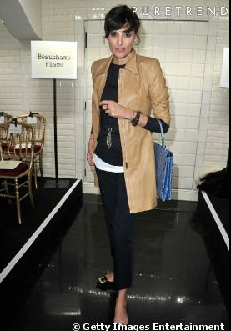
Bobo VS BCBG

Slide 24
Typologies des parisiennes la parisienne BCBG
Font partie de cette caste, Mademoiselle Agnès et sa clique de fashionistas :Alexandra Golovanoff, Emma de Caunes etc. Même combat pour Axelle Lafont,qui voue un culte au pantalon à condition de le porter avec des talons, et pourAudrey Marnay qui s'autorise des pièces plus rétro sous les projecteurs.
Ces filles-là sortent rarement sans leur sac assorti et suivent les tendances, avec une maîtrise étonnante.
Leur signe de reconnaissance : un sac griffé, une détermination en talons de 15 et une légère sophistication.

Slide 25
Typologie des parisiens
D'une manière, générale, les hommes voient les habilles comme des uniformes, à adopter selon les circonstances : le costard pour le bureau (avec ses éternelles chaussures Church), l'uniforme jean+t-shirt pour les loisirs, le survêt' pour le bricolage, le short pour le running, etc.
Les Parisiens n'échappent pas bien évidemment à cette règle. Mais cela ne les empêchent pas de choisir leur camp selon leurs préférences.
Voici quelques catégories de looks de Parisiens qui sévissent dans la capitale. On remarque qu'elles sont apparentées aux catégories des Parisiennes, parfois, la vie est bien faite. Et du coup, leurs enfants suivent.
Il existe pour le parisien plusieurs looks qui sont réellement différents d’entre eux mais proches de celui des femmes.
Le look Bobo, BCBG, Glam Rock, Dandy …

Slide 26
Do …
LES DO'S DU LOOK DE LA PARISIENNE :
1. Vénérer les basiques (couleurs neutres, coupes intemporelles, qualité au top)
2. Suivre la mode, mais avec modération (= pas tous les impératifs de la saison, plutôt deux ou trois items soigneusement choisis)
3. Savoir shopper chic chez des marques bon marché ( = vestes élégantes chez Zara, lingerie dentelle chez Monoprix, collections Jimmy Choo ou Lagerfeld chez H&M ...)
4. Vouer un culte aux chaussures (un des seuls éléments du look où la Parisienne se lâche : hauteurs vertigineuses, couleurs flashy, motifs dingues)
5. Ne jamais, jamais être prise en défaut de look (même pour aller à la boulangerie le dimanche matin)
6. Faire collection des "petites robes noires«
7. Au cours de leur vie, acquérir quelques pièces hors de prix à transmettre à sa fille (un sac Chanel, des Louboutin ...)
8. Savoir coudre, tricoter, broder (la Parisienne n'hésite pas à jouer les petites mains pour se concocter des vêtements bien à elle)
9. Oser parfois une pièce excentrique, à condition de la marier avec un look ultra sobre
10. Avoir toujours des cheveux impeccables (la coiffure est la première parure d'une femme)

Slide 27
… or Don’t
LES DONT'S DU LOOK DE LA PARISIENNE :
1. Les ongles trop longs, les bijoux d’ongles.
2. Le sexy dégoulinant (mini jupe + décolleté + cuissardes + maquillage excessif).
3. Les vêtements trop moulants.
4. Les bijoux de sac ou de téléphone portable, les motifs enfantins (Hello Kitty).
5. Le balayage mal fait (comme si leur cheveux étaient rayés par Paul Smith lui-même), les mèches de couleur.
6. Les matières cheap (synthétique, lycra ...).
7. L'affichage de marques ultra bling-bling (D&G, monogramme Vuitton ...), ou les t-shirts à message premier degré ("I'm the best").
8. L'accent "caillera" .
9. Le jean taille basse avec un string ficelle qui dépasse (une évidence, mais il faut toujours le rappeler), les piercings (ringard).
10. Le clonage (à trop lire les magazines, on oublie ses goûts)

Slide 28
Impact de la capitale
Les parisiens ont un impact important sur le devenir de nombreux produits. Ils constituent les premiers testeurs d’innovation car vivant au sein de la capitale.
La mode (fashion week) établie l’un de ses berceaux à Paris.

Slide 29
Bibliographie
http://fr.wikipedia.org/wiki/Radio_%C3%A0_Paris#Bande_FM_actuelle_.C3.A0_Paris
http://www.marianne2.fr/Les-Francais-et-leurs-Parisiens-l-autre-french-paradox_a189571.html
http://archives-lepost.huffingtonpost.fr/article/2010/03/02/1966570_les-parisiens-sont-snobs-agressifs-chauvins-et-pas-souriants.html
http://www.agoravox.fr/actualites/societe/article/les-parisiens-tels-qu-ils-sont-65493
http://www.insee.fr/fr/default.asp
http://fr.wikipedia.org/wiki/Paris
http://www.cartesfrance.fr/carte-france-ville/population_75056_Paris.html
http://fr.wikipedia.org/wiki/Sex-ratio
http://resultat.autonews.fr/_forum/politique-transports-parisiens.html

